Slide 1
Fyzika kondenzovaného stavu
2. prezentace (2024-25)
vazby v pevných látkách

Slide 2
Vznik kondenzovaného systému
E₀ >> k_{B}T → permanentní (chemická) vazba
E₀ ≥ k_{B}T → vazba se může rozpadnout resp. restrukturalizovat vlivem teploty
Obrázek převzat z: Kraus I., Fiala J.: Elementární fyzika pevných látek. ČVUT, Praha 2017

Slide 3
Kohezní energie
rozhoduje o tom, zda dojde ke kondenzaci (koheze = soudržnost)
krystal může být stabilní pouze tehdy, je-li jeho celková energie nižší než celková energie atomů (resp. molekul) ve volném stavu
E_{koh} > 0 – dojde ke kondenzaci
E_{koh} < 0 – nedojde ke kondenzaci
E_{kohezní} = E_{volných atomů} - E_{kondenzované látkyky}

Slide 4
Energie vazby
Vazebná energie (vazbová energie, energie vazby, kohézní energie) - potenciální energie rovnovážného stavu ideální struktury. Je definována jako energie uvolněná při vzniku soustavy částic, které od sebe byly původně nekonečně vzdálené.
Vazbovou energii udáváme v elektronvoltech na vazbu nebo v J/mol (energie uvolněná při vzniku 1 molu daných vazeb) → při větší vazebné energii jsou k sobě částice pevněji vázány.
Disociační energie – energie potřebná na rozštěpení dané vazby.
(Vazebná, resp. disociační energie se udává pro standardní hodnoty teploty a tlaku.)

Slide 5
Vazby v krystalech
Typ vazby | Energie (J/mol)
kovalentní | 4-6x10⁵
kovová | 2-4x10⁵
Iontová | 2-4x10⁵
vodíková | 0,2-0,3x10⁵
van der Waalsova | 0,04-0,08x10⁵
T = 300 K → R⋅T ≈ 2,5x10³ J/mol

Slide 6
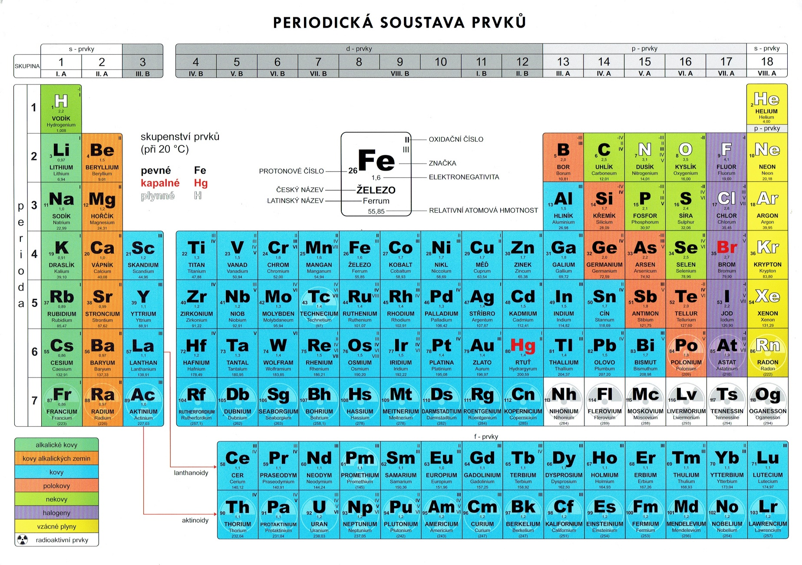
Periodická soustava prvků
MFP paper s.r.o., Přerov, ČR

Slide 7
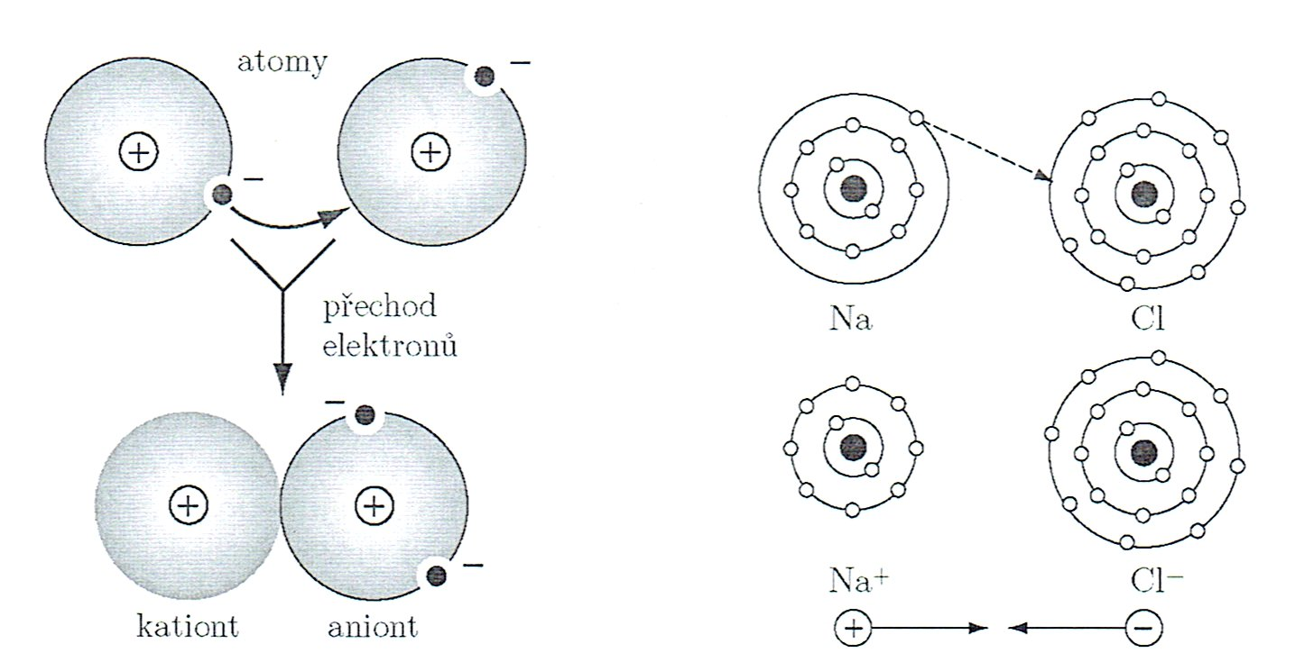
Iontová vazba
elektrostatická interakce mezi kladnými a zápornými ionty
Kraus I., Fiala J.: Elementární fyzika pevných látek. ČVUT, Praha 2017

Slide 8
Hustota elektronového rozdělení v základní rovině NaCl
Schoknecht G.: Z. Naturforschg. 12a (1957) 983.

Slide 9
Energetická bilance vazby Na-Cl
Na + 5,14 eV → Na⁺ + e⁻
ionizační energie
e⁻ + Cl → Cl⁻ + 3,61 eV
elektronová afinita
Na⁺ + Cl⁻ → Na⁺Cl⁻ + 7,9 eV
kohezní energie
7,9 eV - 5,1 eV + 3,6 eV = 6,4 eV

Slide 10
Elektronová afinita a ionizační energie
elektronová afinita - energie uvolněná při získání elektronu atomem
ionizační energie – energie potřebná k odtržení elektronu od atomu
zdroj: Wikipedie

Slide 11
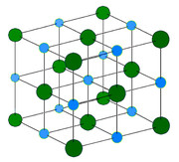
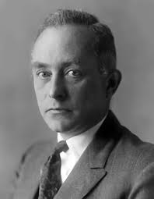
Mřížková energie iontových krystalů
→ Max Born - 1910
Max Born (1882-1970)
Nobelova cena (1954)
- za zásadní výzkum v kvantové mechanice, zejména za statistickou interpretaci vlnové funkce
elektrostatická (coulombovská) energie
odpudivá (repulsní) energie
$$U_{rep}=\frac{B}{r^{n}}$$
$$U=−Nα\frac{e^{2}}{4πε_{0}r_{0}}\left(1−\frac{1}{n}\right)$$
n ≈ 9 – určeno z měření stlačitelnosti krystalů

Slide 12
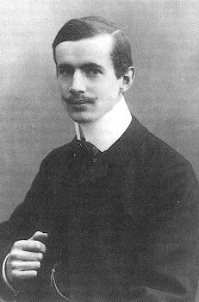
Madelungova (elektrostatická) energie
→ hlavní příspěvek k vazební energii iontových krystalů
→ o tom, která struktura bude stabilní pro konkrétní sůl rozhoduje velikost příspěvku Madelungovy a repulsivní energie ke kohézní energii (je nutné uvážit příspěvky vyšších řádů)
→ důležité je znát velikost Madelungovy konstanty
prakticky použitelné metody výpočtu Madelungovy konstanty:
P. P. Ewald (1921), H. M. Evjen (1932)
E. Madelung, Physik Z. 19 (1918) 524.
P.P. Ewald, Ann. Physik 64 (1921) 253.
H.M. Evjen, Phys. Rev. 39 (1932) 675.
Erwin Madelung (1881-1972)

Slide 13
Madelungova energie pro krystal NaCl
NaCl α = 1,747558…
CsCl α = 1,762670
ZnS (sfalerit) α = 1,6381
ZnS (wurtzit) α = 1,641
další struktury:
Madelungova konstanta
tento iont je obklopen: 6 (opačně nabitými) ionty ve vzdálenosti R 12 (stejně nabitými) ionty ve vzdálenosti 8 (opačně nabitými) ionty ve vzdálenosti atd.

Slide 14
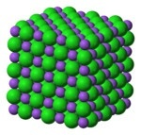
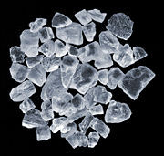
Struktura chloridu sodného
Cl⁻
mřížka fcc
Na⁺
báze
NaCl (a=0,56 nm), LiH (a=0,41 nm), KCl, PbS, AgBr, MgO, MnO, KBr

Slide 15
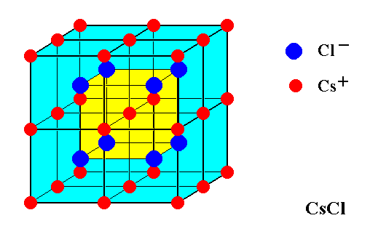
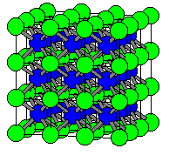
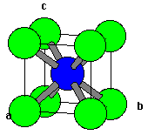
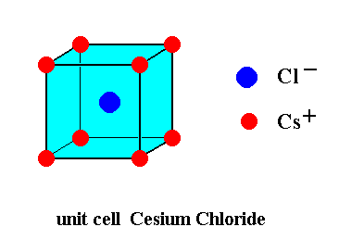
Struktura chloridu cesného
prostá kubická mřížka (sc)
CsCl (a=0,41 nm)
CuPd (a=0,29 nm)
CuZn (a= 0,29 nm) LiHg (a=0,33 nm)
BeCu (a=0,27 nm)
báze

Slide 16
Vazebná energie v KCl
Kittel Ch.: Introduction to Solid State Physics. Eight Edition, Willey International Edition 2005.

Slide 17
Vlastnosti iontových krystalů
v mezerách mezi ionty je velmi malá hustota elektronů
iontová vazba je nenasycená (počet iontů, které se navzájem přitahují není omezený, koordinační číslo > chem. mocenství)
iontová vazba je nesměrová (elektronová hustota iontů má zhruba kulovou symetrii)
iontové krystaly se rozpouštějí v polárních rozpouštědlech
„síla“ iontové vazby závisí na vzdálenosti středů iontů a na jejich náboji (např. Na⁺-Cl⁻ slabší vazba než Mg²⁺-O²⁻)
iontové krystaly: tvrdé, křehké, dobře štěpné, vysoký bod tání (např. MgO...2852 °C, BaO...1923 °C, NaCl...801 °C, KCl...790 °C), malá teplotní roztažnost
elektricky nevodivé krystaly
pro viditelné světlo jsou iontové krystaly většinou propustné

Slide 18
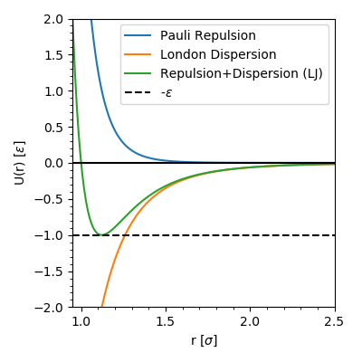
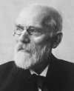
Van der Waalsova interakce
Johannes Diderik van der Waals (23.12.1837 – 8.3.1923)
1910 – Nobelova cena (za práci o stavové rovnici plynů a kapalin)

Slide 19
Lenard – Jonesův potenciál

Slide 20
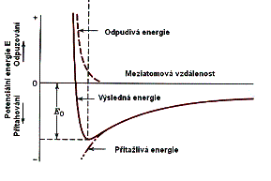
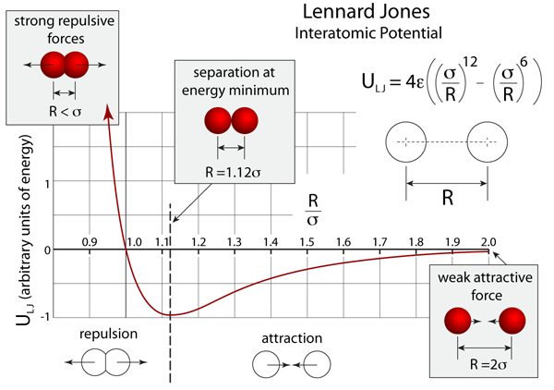
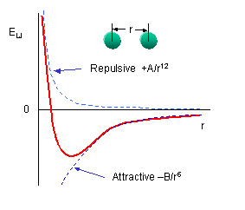
Mezimolekulární (mezičásticový) potenciál (resp. potenciální energie)

Slide 21
Molekuly s nulovým celkovým elektrickým nábojem
interakce mezi permanentními dipólovými momenty molekul
interakce mezi permanentním dipólovým momentem jedné molekuly a mezi indukovaným dipólovým momentem druhé molekuly
interakce mezi molekulami (atomy) bez dipólového momentu
překryvová interakce
přitažlivá interakce
odpudivá
interakce

Slide 22
Permanentní dipólové momenty
těžiště kladných a záporných nábojů molekuly nejsou totožná (ať je molekula ve vnějším elektrickém poli, nebo ne)
tzv. polární molekuly
el. pole molekuly je podobné poli elementárního dipólu (E ∼ r ⁻³)
μ – dipólový moment r – vzdálenost molekul ε ₀ – permitivita vakua
energie příslušná interakci silového působení dvou molekul (párová interakce)

Slide 23
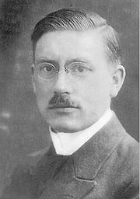
Interakce polární a nepolární molekuly - Petrus Josephus Wilhelmus Debye (1920)
α - polarizovatelnost molekuly (jak snadno se deformuje elektronový obal v el. poli)

Slide 24
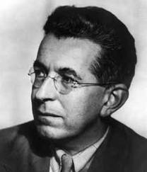
Interakce mezi nepolárními molekulami
(disperzní interakce)
Fritz Wolfgang London (1930)
h – Planckova konstanta
α – polarizovatelnost molekuly
ν ₀ – frekvence „zástupných“ oscilátorů
Interakce je založena na mžikových dipólových momentech

Slide 25
Krystaly inertních plynů
 | a (nm) | E_{koh} (eV/atom) | T_{t} (K) | U_{ioniz} (eV)
He | - | - | - | 24,58
Ne | 0,313 | 0,002 | 24 | 21,56
Ar | 0,376 | 0,080 | 84 | 15,76
Kr | 0,401 | 0,116 | 117 | 14,00
Xe | 0,435 | 0,17 | 161 | 12,13

Slide 26
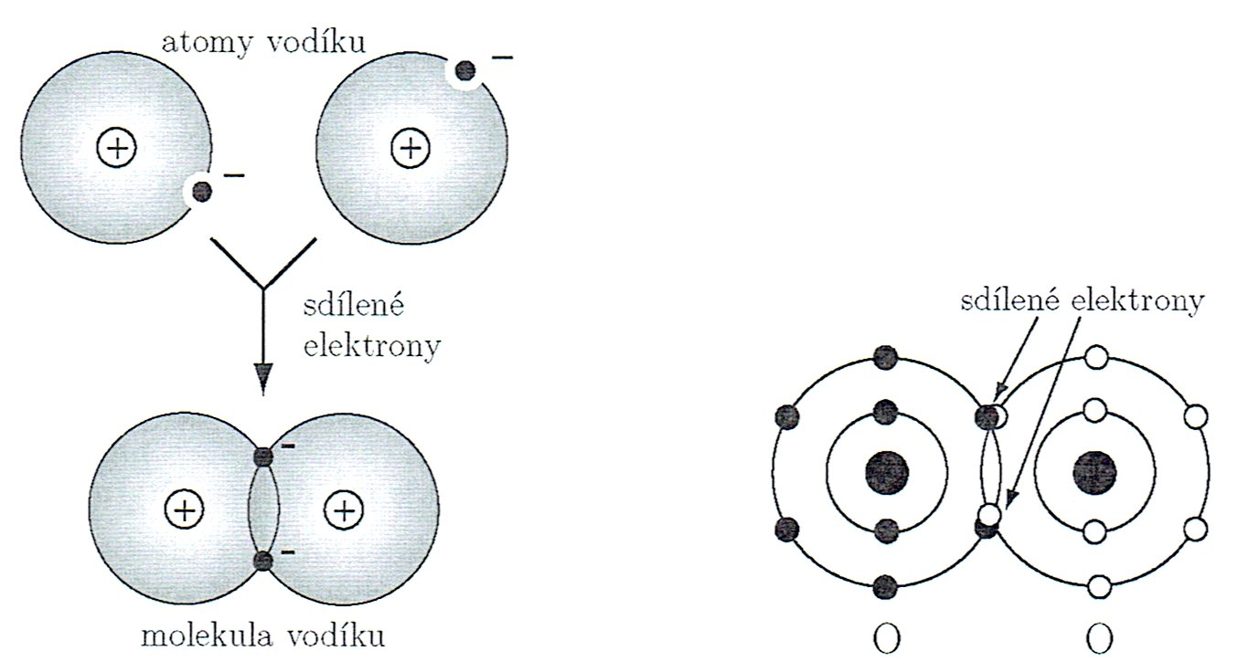
Kovalentní vazba
Kraus I., Fiala J.: Elementární fyzika pevných látek. ČVUT, Praha 2017.
Charles Kittel: Úvod do fyziky pevných látek. Academia, Praha 1985.
důležitou roli hrají tzv. nepárové elektrony (tj. elektrony, k nimž v tomtéž atomu neexistuje elektron s opačným spinem)
výměnné síly

Slide 27
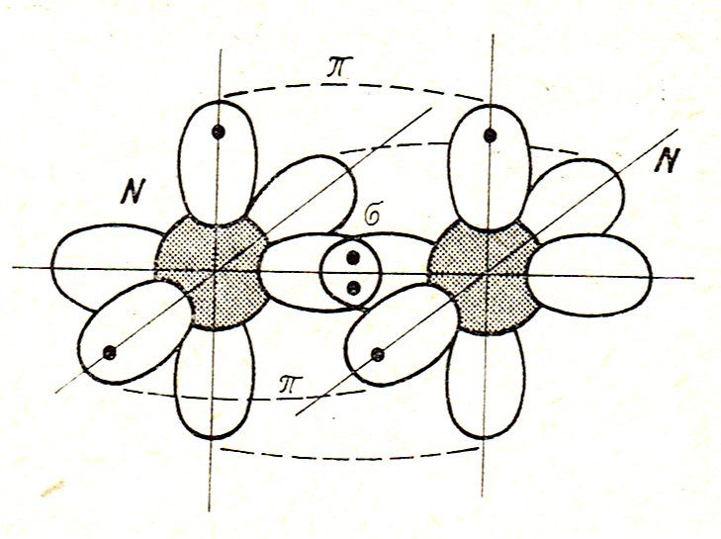
Kovalentní vazba
σ - vazba
π - vazba

Slide 28
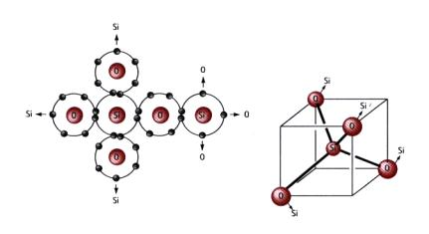
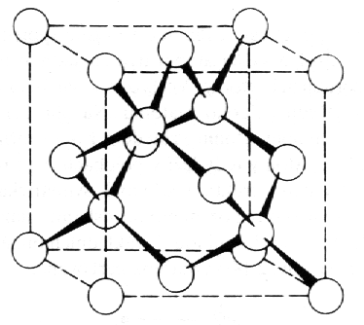
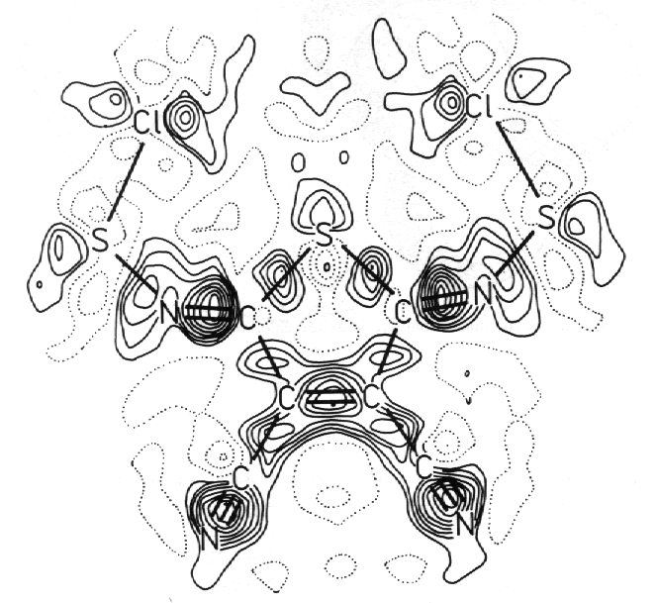
Kovalentní vazba
- struktura křemíku
C₆Cl₂N₄S₃ (řez elektronovou deformační hustotou)
vrstevnicový interval je 50 e/nm³.

Slide 29
Vlastnosti kovalentní vazby
směrovost (vazba se uskutečňuje pouze pod určitými úhly, elektronová hustota je největší ve směru spojnice atomových jader)
nasycenost (každý atom se váže max. s tolika atomy, jako je jeho mocenství)
malá koordinační čísla
krystaly: - nevodivé do vysokých teplot - polovodiče - vysoká tvrdost - vysoký bod tání (diamant...3550 °C, Si...1400 °C, Ge...958 °C, SiC (karborundum)...2600 °C) - nerozpustné v běžných kapalinách - tetraedrické uspořádání atomů - vazba stejných atomů - rovnoměrné rozložení elektrických nábojů (nepolární vazba) - vazba mezi různými atomy – nerovnoměrné rozložení sdílených elektronů; permanentní dipól (polární vazba)

Slide 30
Kovová vazba

Slide 31
Vlastnosti kovové vazby
nenasycená vazba
vazební elektrony přechází od atomu k atomu
izotropní vazba
vysoká koordinační čísla (8 a 12) → vysoká hustota uspořádání (68 % a 74 %)
dobrá elektrická a tepelná vodivost
lze měnit polohové uspořádání atomů, aniž by se krystal porušil (dobrá kujnost a tažnost některých kovů)
volné elektrony pohlcují a emitují světlo všech vlnových délek
vazebné energie typicky (1-2) eV/atom (ale např. Hg...0,7 eV/atom → T_{t} = -38,83 °C; W...8,8 eV/atom → T_{t} = 3410 °C)

Slide 32
Vazby v kovech
alkalické kovy – téměř čistě kovová vazba (kladné ionty v téměř homogenním „moři“ záporného náboje)
přechodové kovy (a v periodické tabulce bezprostředně navazující) → kovová vazba → vazba elektronů z vnitřní slupky (velké slupky d) → kovalentní a van der Waalsova interakce iontových zbytků (např. Fe, W – d-elektrony podstatně přispívají k vazebné energii)

Slide 33
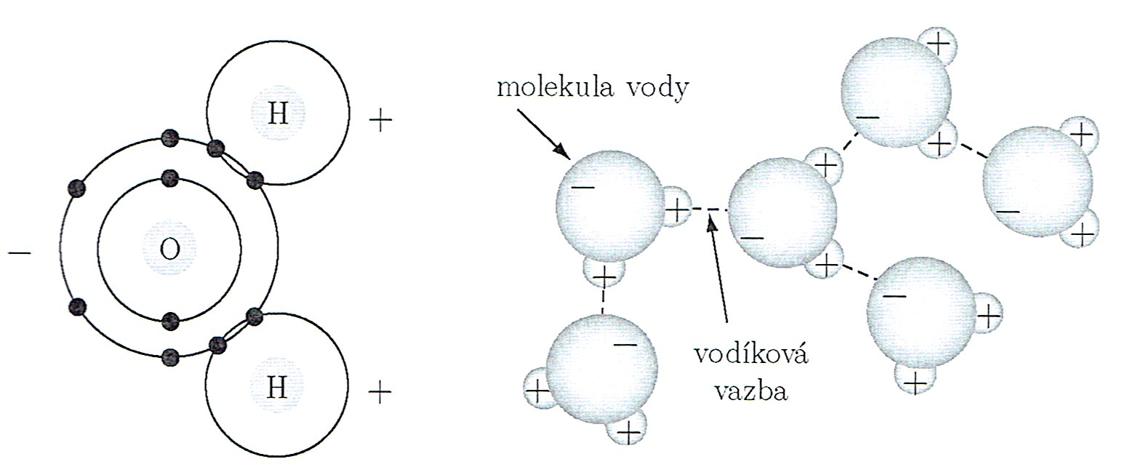
Vodíková vazba (vodíkový můstek)

Slide 34
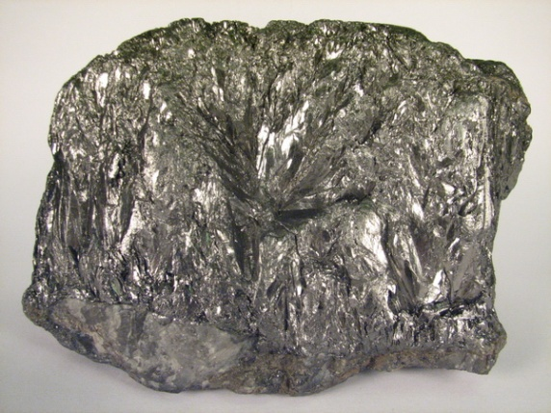
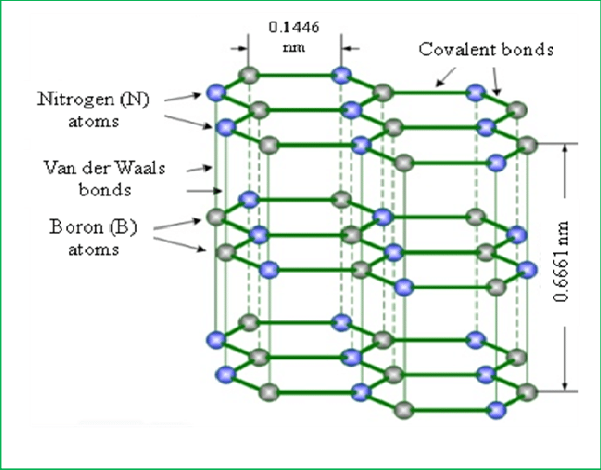
Příklad spolupůsobení dvou vazeb
Grafit
kovalentní
vazba
Van der Waalsova
vazba
hBN

Slide 35
Halogenová vazba
zvláštní druh nekovalentní interakce
objevena relativně nedávno při studiu struktury krystalů halogenidových sloučenin
s uvážením elektronegativit (např. halogen – uhlík, kyslík) a Coulonbova zákona by neměla vazba existovat
důvodem je tzv. σ-díra
(budoucí) aplikace v medicíně
Vlastnosti: velmi směrová vazba, její síla roste s atomovým číslem příslušného halogenu (v řadě Cl < Br < I), fluor na organických sloučeninách nevykazuje σ-díru, vazbu lze „ladit“ chemickým okolím halogenu

